Slide 1
Logit distribution transformation knowledge distillation for face parsing
얼굴 파싱을 위한 logit 분포 변환 지식 증류
배지호

Slide 2
Agenda
Introduction
Face Parsing
Knowledge distillation
Related Work
Limitations of conventional knowledge distillation
Methods
distribution transformation
Experiments
Conclusion

Slide 3
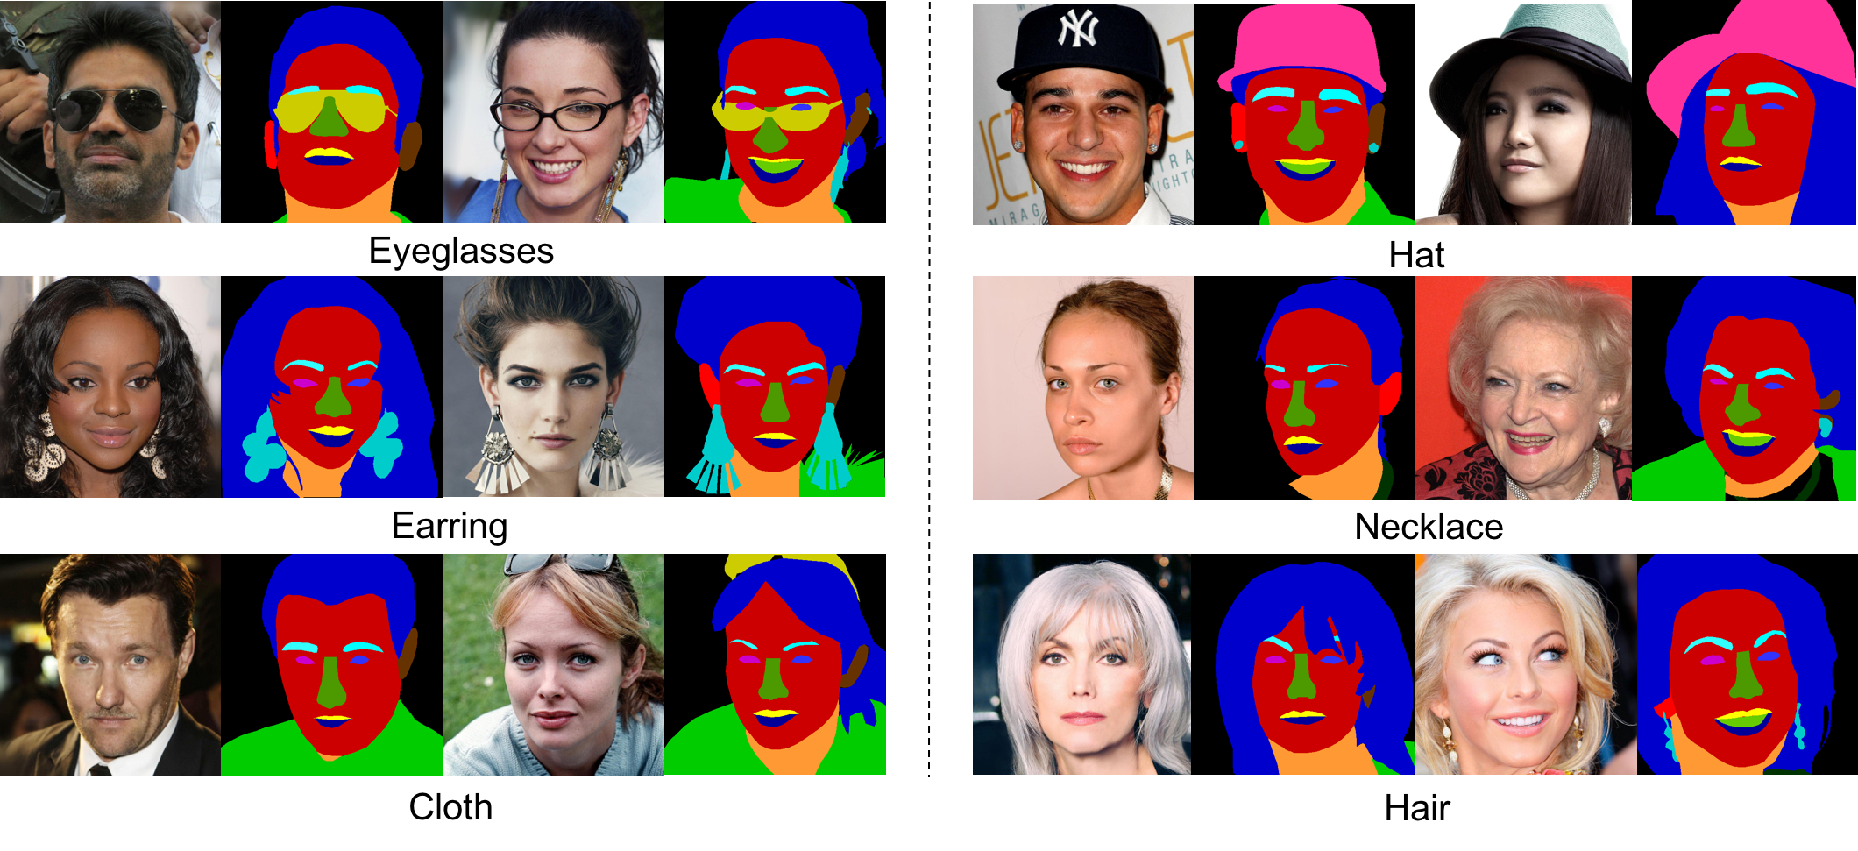
Introduction – Face Parsing
얼굴 조작, 인식 등 다양하게 사용
실시간 처리 및 엣지 디바이스에서의 효율성을 위해 경량화의 필요성이 있음

Slide 4
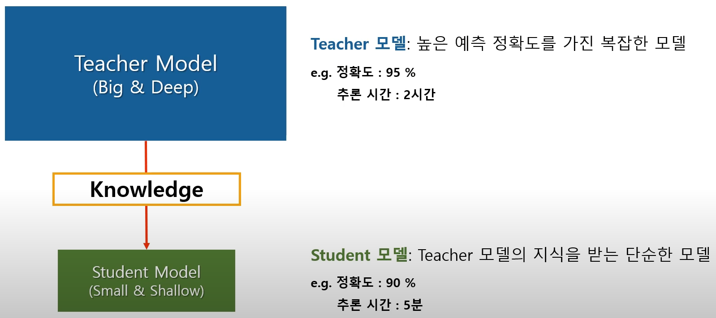
Introduction - Knowledge distillation

Slide 5
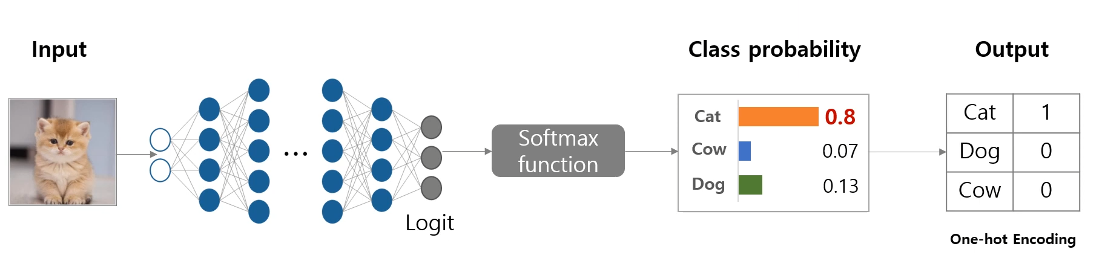
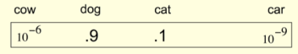
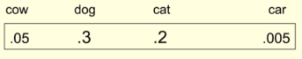
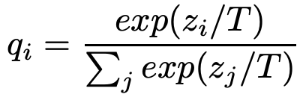
Introduction -Knowledge distillation
Hard target
T(Temperature)
Soft target

Slide 6
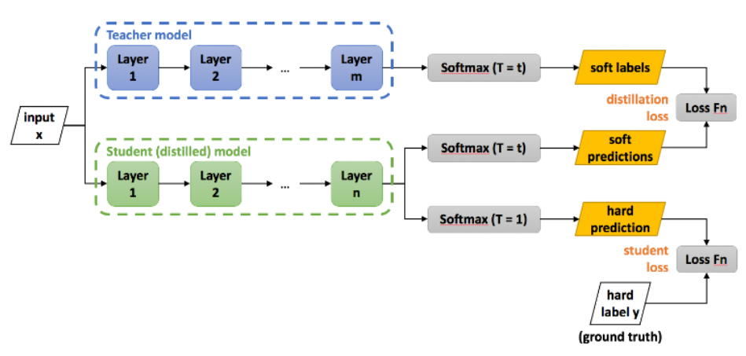
Introduction -Knowledge distillation

Slide 7
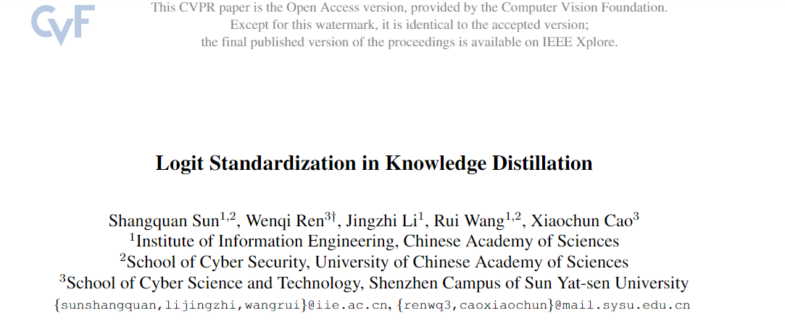
Related Work - Limitations of conventional knowledge distillation
Share T(temperature) problem
logit standardization

Slide 8
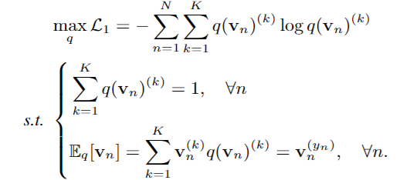
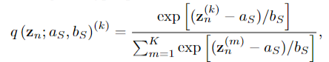
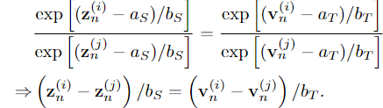
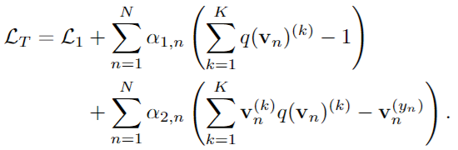
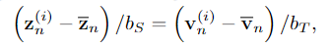
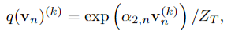
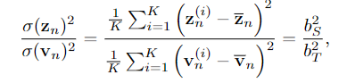
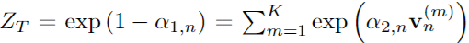
Related Work - Limitations of conventional knowledge distillation
Notes:
최대 엔트로피 원리: 현재 지식 상태를 가장 잘 나타내는 확률분포는 가장 큰 엔트로피를 갖는다.
라그랑주 승수법

Slide 9
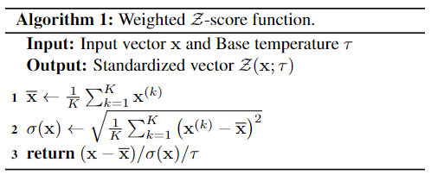
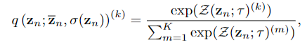
Related Work - Limitations of conventional knowledge distillation
선생과 학생 모델의 T(temperature) 는 같을 필요 없다.
오히려 Share T 는 학생모델이 표현 못하는 영역을 강제한다.
이를 해결하기위해 logit standardization 제안

Slide 10
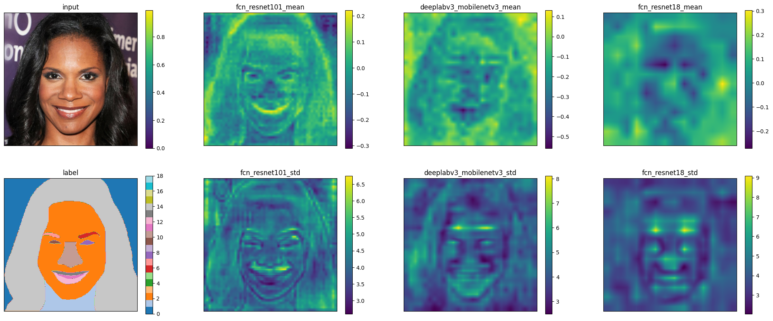
Methods
Face parsing task 에서 logit standardization 의 한계

Slide 11
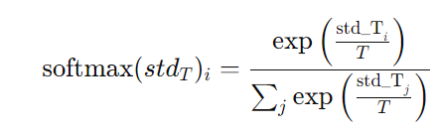
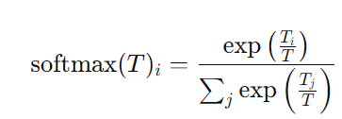
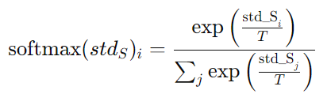
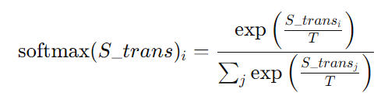
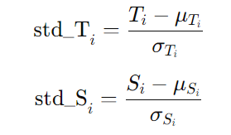
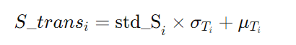
Methods - distribution transformation
Face parsing task 에서 logit standardization 을 대체할 distribution transformation 을 제안
logit standardization
distribution transformation
KL Loss
KL Loss

Slide 12
Experiment
 | method | None |  | Vanilla KD |  | KD STD |  | KD-DT(ours) |  | Parm
model | Metric | A | F1 | A | F1 | A | F1 | A | F1
fcn_resnet101 (Teacher) |  | 95.04 | 87.1 | - | - | - | - | - | - | 51M
Fcn_resnet50 |  | 94.92 | 86.73 | - | - | - | - | - | - | 35M
deeplabv3_mobilenetv3 |  | 94.34 | 83.97 | 94.72 | 85.37 | 94.32 | 83.51 | 94.77 | 85.37 | 11M
Fcn_resnet34 |  | 91.89 | 73.78 | 92.72 | 74.56 |  |  | 92.76 | 75.42 | 21M
Fcn_resnet18 |  | 91.56 | 73.41 | 92.53 | 74.51 | 91.15 | 67.3 | 92.56 | 75.01 | 11M

Slide 13
Conclusion
Face parsing task에서 Knowledge distillation을 적용
Face parsing task에서 logit standardization적용 및 성능 감소 원인 분석
Face parsing task 에서 logit standardization 를 대체할 distribution transformation 제안

